Slide 1
TEHNIŠKI DAN – KAKO PREMIKAMO PREDMETE
PRIROČNIK ZA IZVEDBO DEJAVNOSTI RADOVEDNIH 5
4. DEJAVNOST

Slide 2
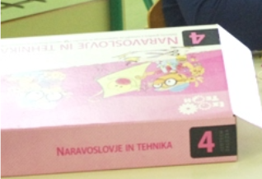
Večino pripomočkov za izdelavo vozička imate v naravoslovni škatli.

Slide 3
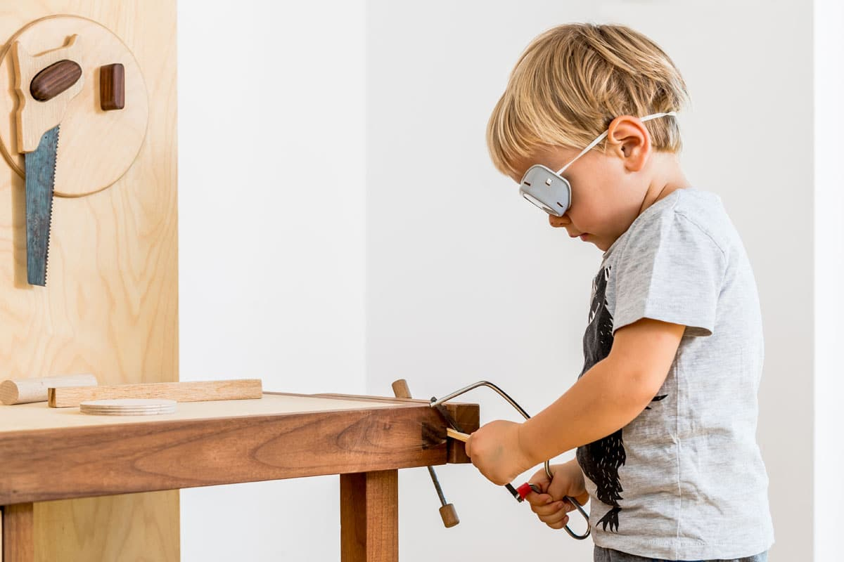
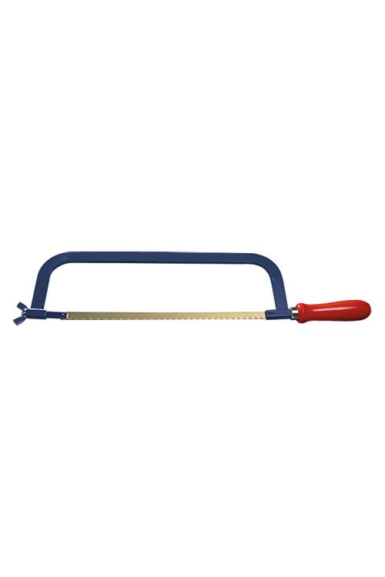
V škatli pa nimate žage in brusnega papirja. Prosite starše, da vam ju posodijo.
Pri uporabi žage bodite previdni.
Nikoli ne žagajte proti svoji roki, da se ne poškodujete.

Slide 4
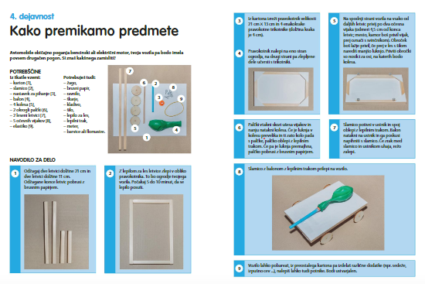
Pred začetkom dela si zaščitite mizo in pripravite vse potrebno.
Natančno sledite navodilom v priročniku stran 16 in 17.
Ne izpustite 9. naloge.

Slide 5
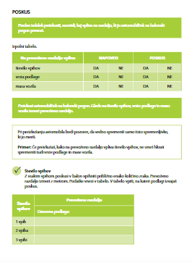
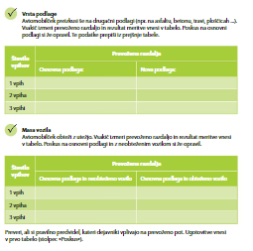
Ko boste voziček naredili, rešite še naloge na strani 18 in 19.

Slide 6
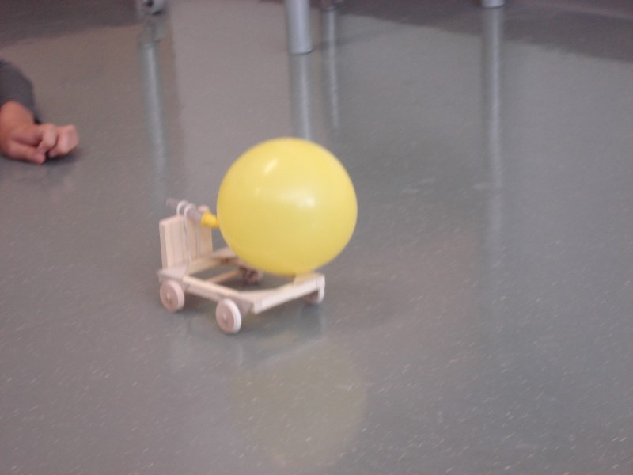
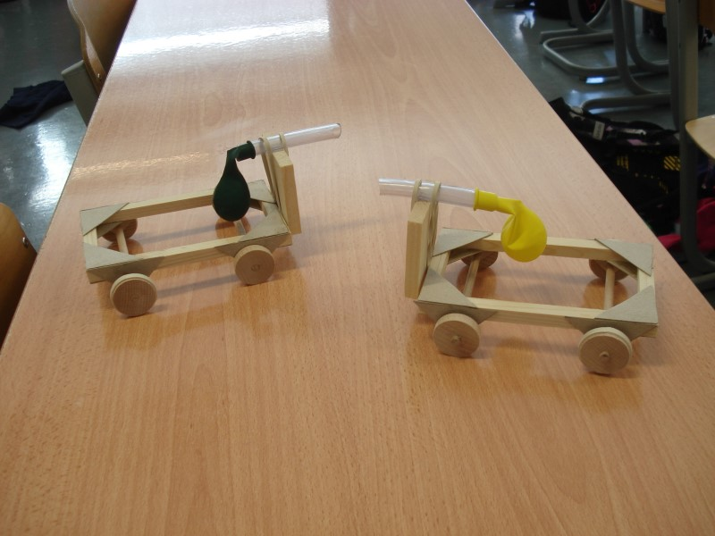
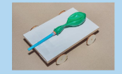
NEKAJ IZDELKOV

Slide 7
VAŠE IZDELKE NAMA BOSTE PREDSTAVILI NA ČETRTKOVEM ZOOM-u

Slide 8
DODATNA NALOGA – ZA RADOVEDNE ( STRAN 19,20 in 21) - REŠI KDOR ŽELI.

Slide 9
VELIKO ZABAVE IN
USTVARJALNOSTI PRI DELU

